Slide 1
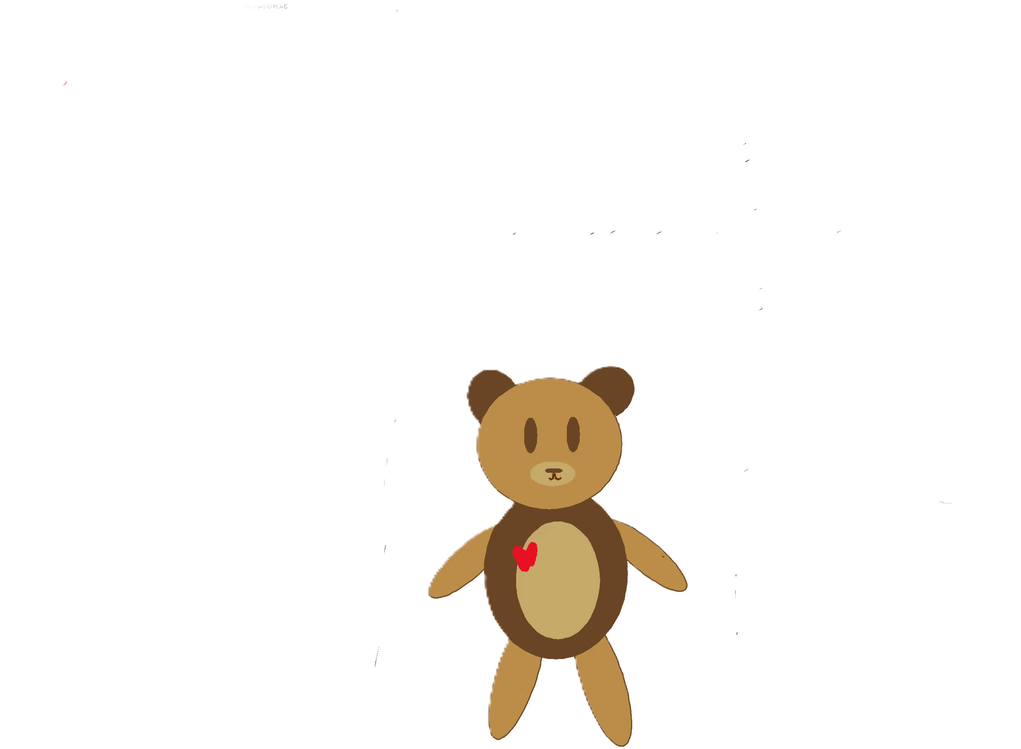
PookieBear

Slide 2
Náš tím
Šéf - Laura
Dizajnér – Alex
Marketing - Miša
Konzultant - Eli
Vývojár - Linda

Slide 3
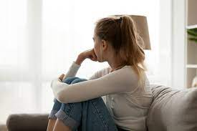
Problém
Veľa ľudí v dnešnej dobe má psychické problémy
44-53% detí od 13 do 18 majú úzkosti alebo iné problémy
Nechcú sa nikomu zveriť, nevyhľadajú pomoc
A psychológovia sú v dnešnej dobe drahí

Slide 4
Riešenie
Preto je tu náš perfektný macko PookieBear
Je to perfektný spoločník keď sa cítite byť sám, v depresiách alebo máte iné problémy
Je dobrý pre všetky vekové kategórie, nielen ako spoločník ale aj hračka pre deti ktorú si môžu nechať do vyššieho veku
Je dostatočne veľký ale zároveň aj celkom spratný

Slide 5
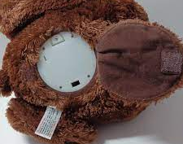
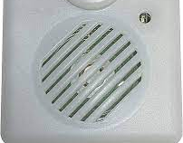
Vlastnosti produktu
Má v sebe zabudovaný mechanický systém ktorý vie zavolať linku pomoci
Mechanika ma v sebe dopredu pripravené audia s približnými dialógmi, ako v detských hračkách
Vie prijímať odpovedať a reagovať na predurčené vety a otázky
Dialógy sú aj nasmerovane k otázke či môžu zavolať
Je plnený na pol ryžou a na pol plyšom aby bol príjemne ťažený
Má ťažené ruky pre pocit objatia
Vnútri je levanduľa alebo iná bylinka vďaka ktorej príjemne vonia a pomáha zaspať

Slide 6
Tvar
Sformovanie a tvar je prispôsobený pre pocit komfortu
Ruky a nohy sú dlhšie aby človek mal pocit že má pri sebe niekoho
Trup má tiež príjemne veľkej veľkosť
Dokopy má cca 120 cm
Vzadu hlavy má suchý zips vďaka ktorému sa dá vybrať alebo vypnúť reproduktor

Slide 7
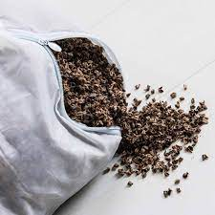
Zohrievanie
Skoro celý macko je plnený zmesou ľanu a levandule/byliniek takže ak ho zohrejete udržiava v sebe teplo a prijemnú vôňu
Môžete ho len položiť na radiátor aby sa zohrial
Keď vyberiete reproduktor z hlavy macka , môžete ho zohriať aj v mikrovlnke
Na radiátore nemusí byť dlho a nahreje sa rýchlo, akurát treba dať pozor aby ste nezohriali aj hlavu keď je vnútri reproduktor

Slide 8
Prečo by si ho mali kúpiť
Na trhu nenájdete produkt ktorý by sa vedel s vami porozprávať a zavolať
Je to lacná alternatíva pomoci
Môžete ho mať vždy pre sebe, hocikedy hocikde – preto je náš slogan : Vždy pri tebe.
Nie je príliš ťažký takže sa dá odniesť bez problémov
Je dobrý darček aj pre ľudí ktorý problémy nemajú ale chcú len nejakého pomocníka a plyšáka
Cena je len okolo 55€

Slide 9
Potencionálni Sponzori

Slide 10
Ďakujeme za pozornosť

